Slide 1
Распознавание образов на изображениях
Студент группы ИТ12-1
Ефремов Михаил

Slide 2
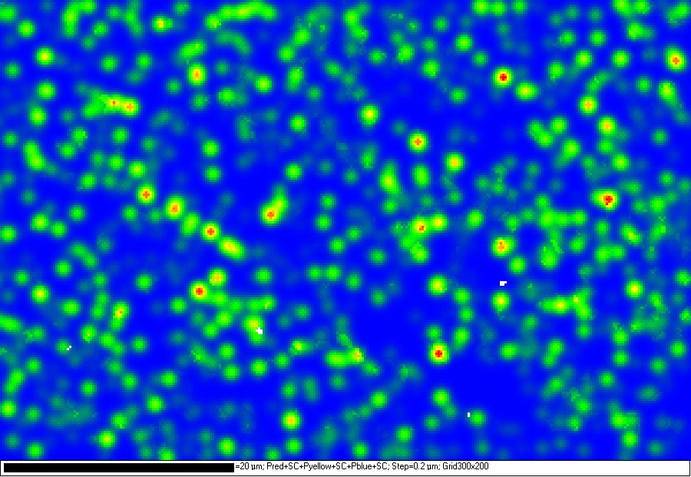
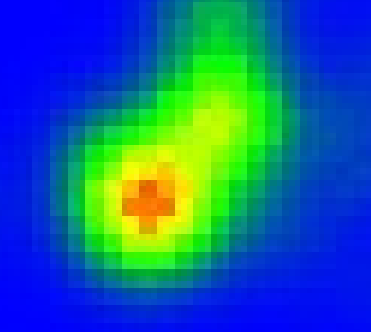
Проблема
Это no name металл!
Чем больше,
тем больше плотность!

Slide 3
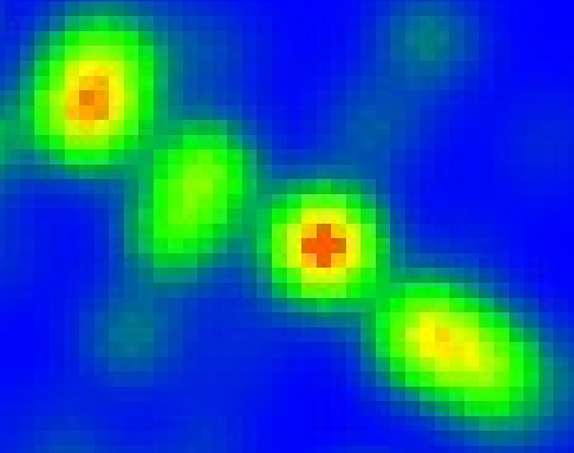
Задача
Нужно найти площадь этих «кусочков» на картинке.
По возможности всё автоматизировать.
Знакомьтесь, «кусочки».

Slide 4
Первая реализация
Что если в ручную выбирать понравившийся цвет, и «закрашивать» все остальные?
Сказано – сделано!

Slide 5
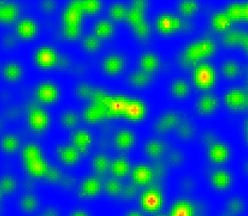
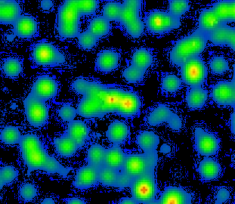
Первая реализация
Вот исходный образец*
А вот
«проработанный»
образец
* - размер картинки уменьшен в угоду скорости тестирования.

Slide 6


Подробности реализации
При нажатии на картинку
берем точку нажатия
Где-то здесь
2. Рисуем заданным цветом
«квадратик» вокруг точки
нажатия
«Квадратик»

Slide 7

Подробности реализации
2. Рисуем заданным цветом
«квадратик» вокруг точки
нажатия
«Квадратик»
Здесь уже 4
области с
закрашенными
точками
Пробегаемся по всем точкам,
аналогичным тем, что в
нашел выделенной области
и закрашиваем их

Slide 8
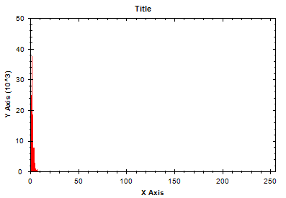
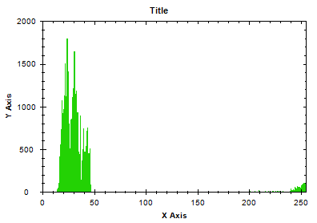
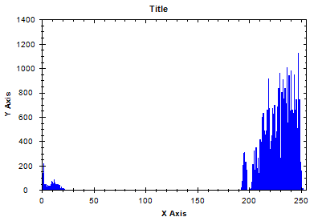
Что получили в итоге?
1. Наглядные гистограммы выделенных цветов по RGB данным
Все гистограммы можно двигать, редактировать, удалять шум.

Slide 9
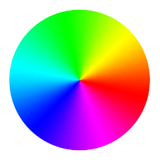
Что получили в итоге?
2. Есть возможность переключения между цветовыми пространствами. (реализовано 2 – RGB и LAB*)
3. Удобный массив с точками, с которым можно работать.
*LAB - L - lightness, a - green/red, b — blue/yelow.

Slide 10
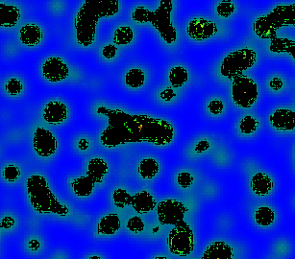
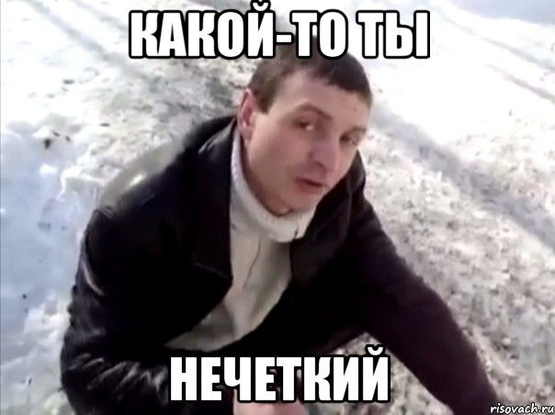
Что плохого?
Плохо с чётким контуром.

Slide 11
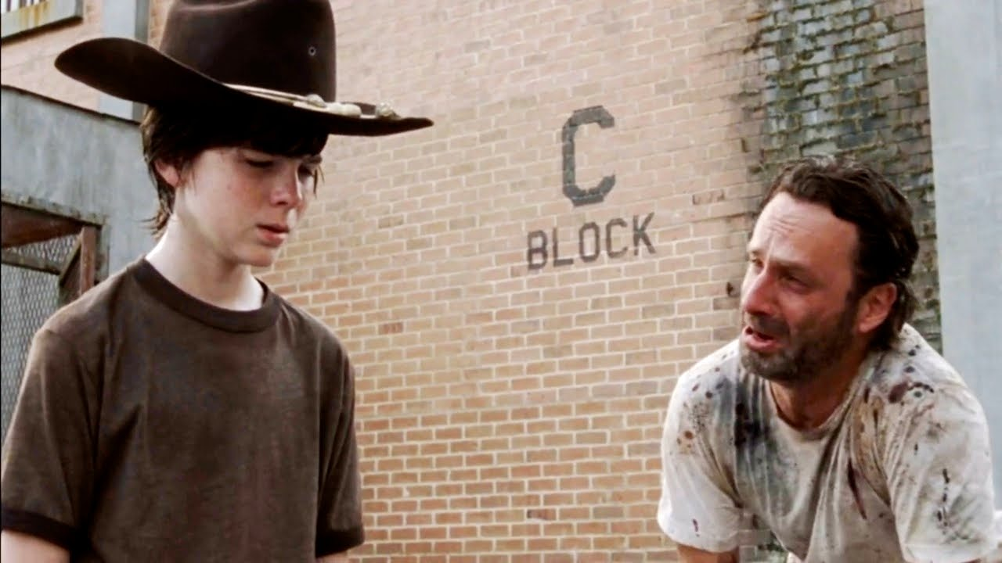
Что плохого?
Плохо с автоматизацией, приходится «наклацивать» каждый заинтересовавший участок.
Очень плохо с оптимизацией. В общем случае обработка одной картинки 500х500 занимает 2-3 минуты времени на вычисления.
3 МИНУТЫ, КАРЛ!

Slide 12
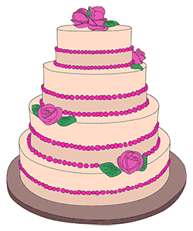
Вторая реализация
Учитывая кучу проблем с первой реализацией (которая, кстати была сделана на Windows Forms), возникла идея реализации №2, в которой образы определялись по функции от RGB и в общем случае было что-то похожее на слоёный торт, где каждый слой – цветовая «граница».
Отдельные «слои» цветов

Slide 13
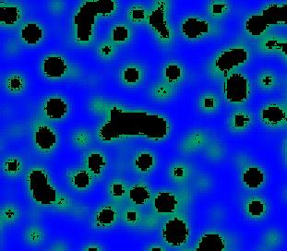

Вторая реализация
Вот исходный образец
А вот
«проработанный»
образец

Slide 14
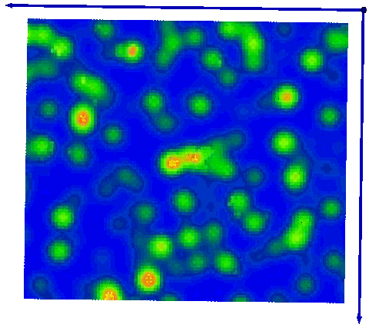
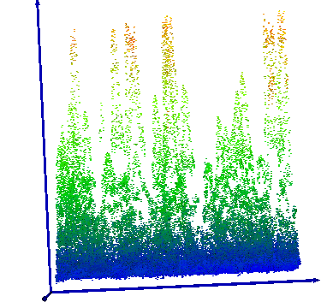
Подробности реализации
Совсем другой подход – здесь у нас всё в 3D.
Построим в 3D
Повернём для
наглядности

Slide 15
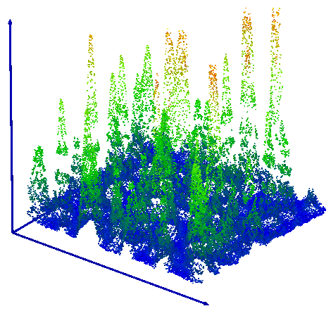
Подробности реализации
Функция для назначения Z-координаты:
(Sqrt(Pow(red + 512, 2) + Pow(green + 256, 2) + Pow(blue, 2)));
Итого – у нас все точки картинки имеют свой «вес», который можно корректировать, в зависимости от приоритетов задания.
X
Y

Slide 16
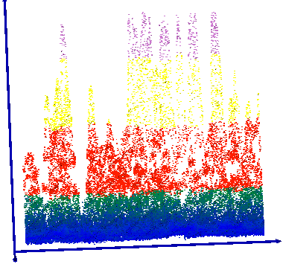
Подробности реализации
С помощью всего этого мы можем построить наш «слоёный торт»:
«Слои», которые определяет
сам пользователь
Участок сырых данных

Slide 17
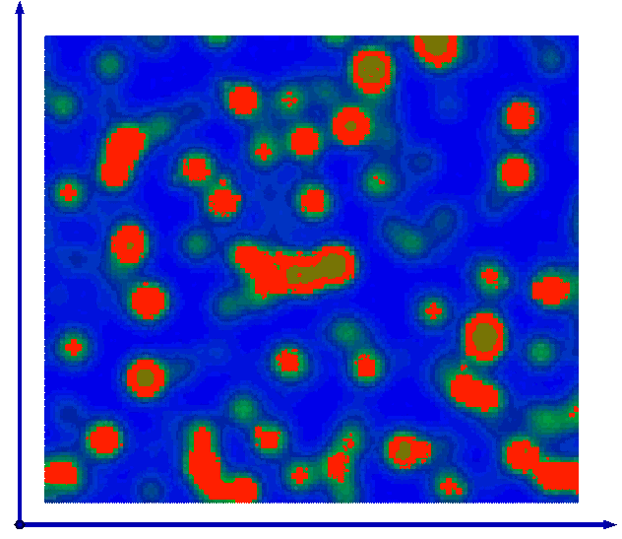
Что получили в итоге?
Красивую реализацию
наших данных.
Возможность нужные нам
области разбить на слои.
3. Автоматизация процесса.

Slide 18
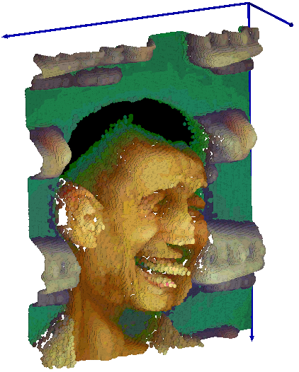
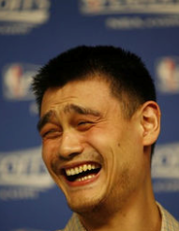
Что получили в итоге?
4. Большую гибкость в
анализируемых
изображениях.
5. Скорость, в десятки
раз превышающую
первый метод.
6. WPF* намного гибче,
чем Win Forms
* WPF - Windows Presentation Foundation

Slide 19
Если сравнить оба подхода
Метод курильщика (№1)
Метод нормального человека (№2)

Slide 20
Спасибо за внимание!
Оба проекта в открытом доступе у меня на github:
https://github.com/mikhail-efremov
Выступал
Студент группы ИТ12-1
Ефремов Михаил

